Slide 1


Slide 2




¿Es posible vivir más y mejor?
Tema 7

Slide 3

Por siempre jóvenes
Permanecer eternamente joven es la fantasía de mucha gente.
Los menos favorecidos se contentan con acariciar la idea de encontrar un día la fuente de la eterna juventud.
¡Hay respuestas!

Slide 4

Por siempre jóvenes
Los místicos sueñan con descubrir el elixir de la vida y los multimillonarios están dispuestos a gastar una fortuna para congelar sus cuerpos (criogenia) después de su muerte con la esperanza de que, en el futuro, la ciencia descubra el secreto de la inmortalidad.
¡Hay respuestas!

Slide 5

SECRETOS DE LA LONGEVIDAD
¡Hay respuestas!

Slide 6
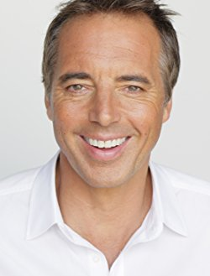
En busca de las zonas azules
Un grupo de científicos y demógrafos dirigidos por Dan Buettner realizó, a lo largo de siete años, un trabajo de investigación para la revista National Geographic.
El propósito era desentrañar los secretos de las llamadas «zonas azules», regiones del planeta pobladas por personas que viven muchos años.
¡Hay respuestas!

Slide 7
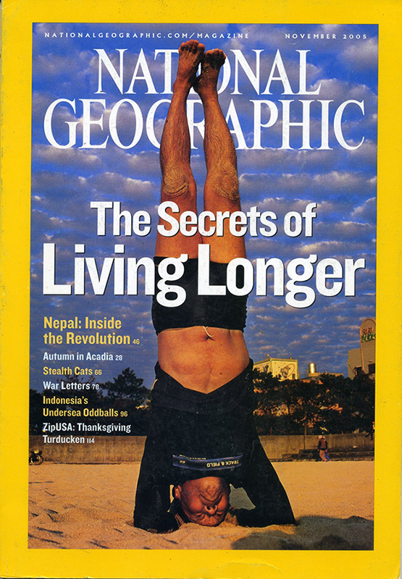
La comunidad más saludable
Dichos investigadores descubrieron que entre las personas más longevas se encuentran los miembros de la Iglesia Adventista del Séptimo Día en el sur de California (EE. UU.), donde se realizó parte del estudio.
¿Cuál es la razón de la longevidad de este grupo?
¡Hay respuestas!

Slide 8

1. Ejercicio físico
Hasta hace unas décadas, el ejercicio físico era parte de la rutina diaria de las personas.
No obstante, hoy se ha convertido en una actividad en sí misma.
¡Hay respuestas!

Slide 9
Beneficios del ejercicio físico
Ayuda a tonificar los músculos, lo que permite quemar la grasa que causa la obesidad.
Proporciona energía.
Disminuye el estrés.
Reduce el riesgo de osteoporosis.
Ayuda a dormir mejor. Es lógico que si se reduce el nivel de estrés se disfrute de un sueño reparador.
Practicado de forma regular y frecuente estimula el sistema inmunológico ayudando a prevenir las llamadas enfermedades de la civilización, como la coronaria y la cardiovascular.
Hace que el cuerpo use el oxígeno y los nutrientes con mayor eficiencia, y el resultado es un sistema inmunológico más saludable.
¡Hay respuestas!

Slide 10

2. Agua
La segunda fuente natural de vida y de salud es el agua. El agua forma parte del mundo en que vivimos.
Es el componente más importante de todos los seres vivos.
En el caso del ser humano, constituye cerca de las dos terceras partes de su peso, y el organismo posee una serie de mecanismos que le permiten mantener el equilibrio de la cantidad de agua que necesita.
¡Hay respuestas!

Slide 11

3. Confianza en Dios
La confianza en Dios no es un simple asentimiento o creencia en una teoría abstracta.
La fe cristiana es un don divino aceptado y vivido por el cristiano; es algo que puede conducir a una vida mejor.
No se puede medir, ni llevar como un simple adorno. Hay que vivirla en el corazón; si lo haces, es como el átomo: lleva dentro de sí una energía prodigiosa. La fe hace maravillas.
¡Hay respuestas!

Slide 12

4. Descanso
El descanso es un estado en el que la actividad mental y física se reducen.
Lleva a la persona a sentirse revitalizada, rejuvenecida y preparada para continuar con sus actividades cotidianas.
Es esencial para la salud y básico para la calidad de vida.
¡Hay respuestas!

Slide 13

5. Aire puro
Un aire puro, rico en oxígeno, es fuente de salud y bienestar, aumenta la capacidad mental y hace que te sientas activo y alegre.
La calidad del aire que respiramos afecta nuestra manera de ser, el modo de sentir y el rendimiento físico.
¡Hay respuestas!

Slide 14

6. Temperancia
Consiste en la abstinencia de todo lo malo y el uso moderado de lo bueno. Existen cosas que, definitivamente, no son buenas, como el alcohol, el tabaco o las drogas.
El principio de la temperancia nos aconseja evitarlas por completo.
¡Hay respuestas!

Slide 15

7. Una dieta equilibrada
Una dieta equilibrada es aquella que, a través de los alimentos, aporta nutrientes en las proporciones que el organismo necesita para su buen funcionamiento.
Actualmente, los nutricionistas confirman lo que la Biblia ha presentado como una dieta saludable: «También les dijo: “Yo os doy de la tierra todas las plantas que producen semilla y todos los árboles que dan fruto con semilla; todo esto os servirá de alimento”» (Génesis 1: 29).
¡Hay respuestas!

Slide 16

EL SIGNIFICADO BÍBLICO DEL CUERPO HUMANO
1 Corintios 6: 12-20
¡Hay respuestas!

Slide 17
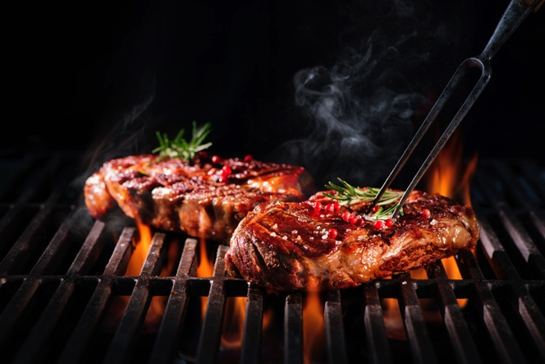
1. Tengo libertad. Pero no todo es par mi bien
«Todo me está permitido, pero no todo es para mi bien. Todo me está permitido, pero no dejaré que nada me domine»
(1 Corintios 6: 12).
¡Hay respuestas!

Slide 18

2. El cuerpo no es para la inmoralidad sexual
«Pero el cuerpo no es para la inmoralidad sexual sino para el Señor, y el Señor para el cuerpo» (1 Corintios 6: 13).
No hemos de usar nuestros cuerpos de manera egoísta.
¡Hay respuestas!

Slide 19

3. El cuerpo es para servir a Dios
«Pero el cuerpo no es para la inmoralidad sexual sino para el Señor, y el Señor para el cuerpo» (1 Corintios 6: 13).
El cuerpo humano ha de usarse para cumplir la voluntad de Dios.
¡Hay respuestas!

Slide 20

4. El cuerpo es un instrumento divino
«¿No sabéis que vuestros cuerpos son miembros de Cristo mismo?» (1 Corintios 6:15).
Debe ser una herramienta útil en el servicio a nuestro prójimo.
¡Hay respuestas!

Slide 21

5. El cuerpo debe estar unido a algo
«¿No sabéis que el que se une a una prostituta se hace un solo cuerpo con ella? Pues la Escritura dice: “Los dos llegarán a ser un solo cuerpo”. Pero el que se une al Señor se hace uno con él en espíritu” (1 Corintios 6: 16-17).
¡Hay respuestas!

Slide 22
Los únicos poseedores del cuerpo humano
Dios
Ser humano
Cónyuge
¡Hay respuestas!

Slide 23

6. El cuerpo es un recinto sagrado
«¿Acaso no sabéis que vuestro cuerpo es templo del Espíritu Santo, quien está en vosotros y que habéis recibido de parte de Dios? No sois vosotros vuestros propios dueños» (1 Corintios 6: 19).
¡Hay respuestas!

Slide 24

7. Jesús pagó por nuestros cuerpos
«Fuisteis comprados por un precio. Por tanto, honrad con vuestro cuerpo a Dios» (1 Corintios 6: 20).
¡Hay respuestas!

Slide 25

El Señor dio su vida por nuestros cuerpos
A la hora de organizar o decidir sobre el uso de nuestros cuerpos, debiéramos consultar a su verdadero Dueño.
¡Hay respuestas!

Slide 26
Honrad a Dios con vuestros cuerpos
¡Hay respuestas!

Slide 27

El secreto de la vida eterna
«Por tanto, honrad con vuestro cuerpo a Dios» (1 Corintios 6: 20).
¡Hay respuestas!

Slide 28
La fórmula que no falla
Del consultorio del Médico divino
Agua
Descanso
Ejercicio
Luz del sol
Aire puro
Nutrición
Temperancia
Esperanza en dios
¡Hay respuestas!

Slide 29

Fieles en lo poco
El que es el fiel en lo poco en lo mucho también será fiel (Lucas 16: 10).
La buena administración de un cuerpo terrenal revela a Dios un buen carácter para recibir un cuerpo celestial
(1 Corintios 15: 52-54).
¡Hay respuestas!

Slide 30
Resumen
Un estilo de vida saludable es el gran secreto de la longevidad.
Eso incluye ejercicio físico, alimentación sana, agua, luz solar, temperancia, aire, descanso y confianza en Dios.
La Biblia dice que el cuerpo humana tiene un importante papel en nuestra vida espiritual; por esa razón Jesús dio su vida para que nosotros disfrutemos de una redención integral.
Debemos honrar a Dios con nuestros cuerpos.
La manera en la que cuidamos nuestros cuerpos revela a Dios si somos capaces de administrar cuerpos celestiales.
¡Hay respuestas!

Slide 31
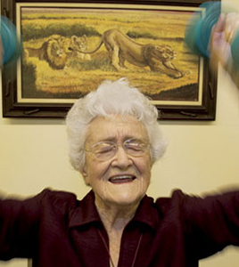
Informe sobre la zona azul de Loma Linda, California
Este caluroso pueblo del sur de California es el hogar de alrededor de 9,000 adventistas del séptimo día.
Aunque la ciudad no fue incorporada hasta 1970, los adventistas tienen antiquísimas raíces en Loma Linda.
Formada durante la década de 1840, la iglesia floreció durante el siglo XX. También prosperaron sus miembros.
Esto se debe a que los adventistas construyeron una cultura centrada en la salud.
www.bluezones.com
¡Hay respuestas!

Slide 32
Informe sobre la zona azul de Loma Linda, California
La Iglesia Adventista recomienda el vegetarianismo y el ejercicio físico regular.
Sus miembros beben agua en vez de refrescos y refrigerios de nueces en lugar de patatas fritas. Ellos se abstienen de consumir cigarros y alcohol y mantienen el estrés a raya guardando un sábado de veinticuatro horas cada semana.
Los centenarios de Loma Linda también destacan la importancia de contar con una «tribu correcta». En esta comunidad muy unidad los adventistas se asocian esencialmente con otros adventistas, de modo que se nutren mutuamente de los hábitos saludables.
El centro médico de la Universidad de Loma Linda ha estado estudiando adventistas durante cincuenta años. ¿El resultado? Toneladas de evidencia de que el estilo de vida es la clave para su excepcional longevidad.
www.bluezones.com
¡Hay respuestas!

Slide 33
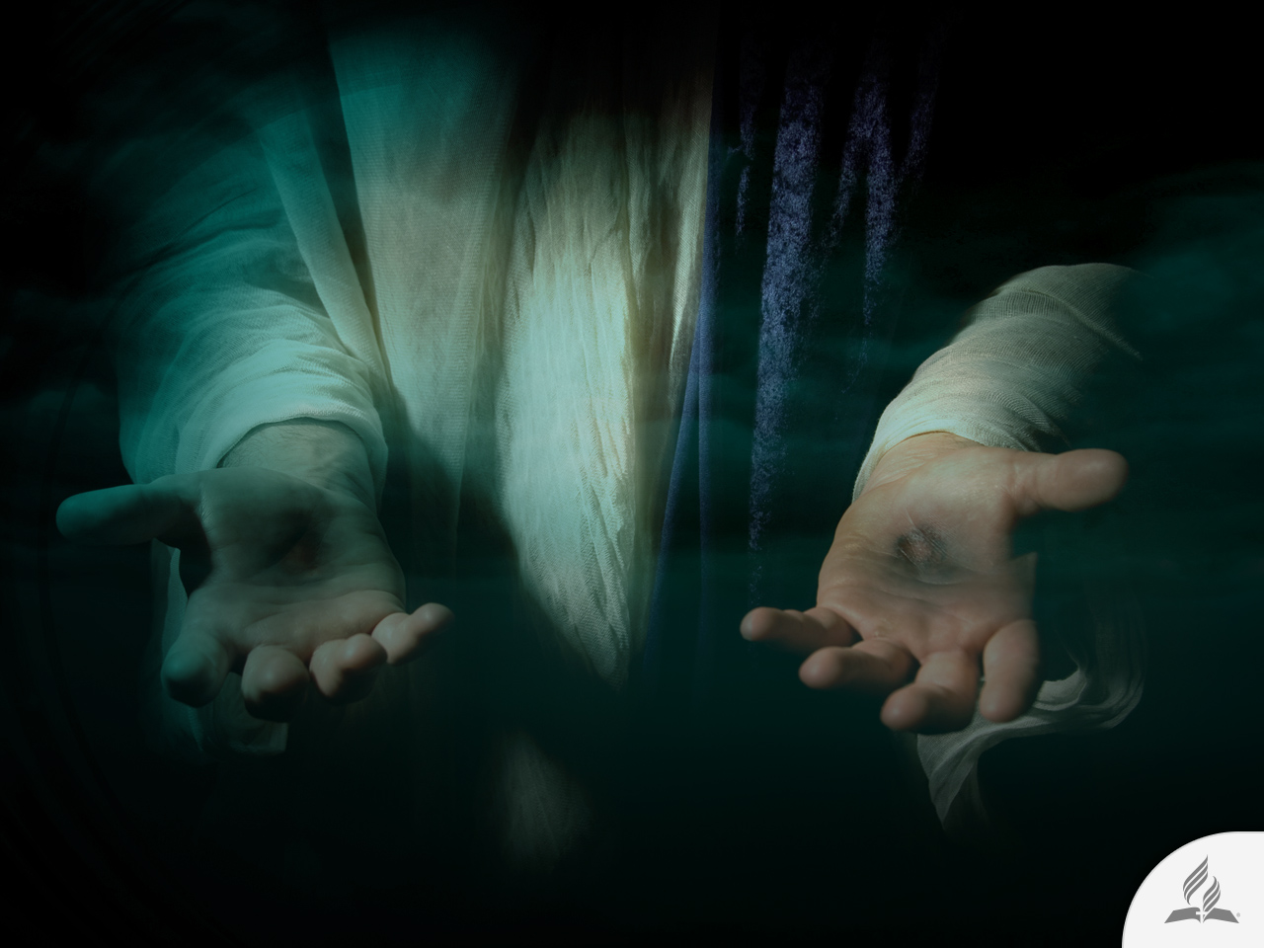
Mi decisión
La Biblia dice: “Querido hermano, oro para que te vaya bien en todos tus asuntos y goces de buena salud, así como prosperas espiritualmente” (3 Juan 2).
¿Deseas aceptar el estilo de vida que Jesús te ofrece para gozar de buena salud?
¡Hay respuestas!

Slide 34
El próximo tema:
¿ES NECESARIO TENER UNA FAMILIA?
Un momento crítico para la familia
El plan original de la familia
¡Hay respuestas!

